Slide 1
Обучение и сертификация экспертов WorldSkills Russia
Презентация описывает варианты обучения и сертификации экспертов WorldSkills Россия.
Актуализировано 05 февраля 2016

Slide 2
Виды документов, подтверждающих полномочия Эксперта WSR
Свидетельство о праве проведения чемпионата в своей организации
Свидетельство о праве проведения регионального чемпионата
Сертификат эксперта WSR

Slide 3
Какие виды документов получают эксперты?
Выдается эксперту, прошедшему обучение, организованное Союзом ВСР или при его участии
Дает право проведения соревнования по своей компетенции на чемпионатах регионах РФ
Срок действия 2 года или до получения Сертификата эксперта WSR
Может быть отозвано при выявлении нарушений
Свидетельство о праве проведения регионального чемпионата

Slide 4
Какие виды документов получают эксперты?
Свидетельство о праве проведения корпоративного чемпионата / в своей организации
Выдается эксперту, прошедшему обучение, организованное Союзом ВСР или при его участии
Дает право проведения соревнования по своей компетенции на внутреннем чемпионате своей организации
Выдается бессрочно

Slide 5
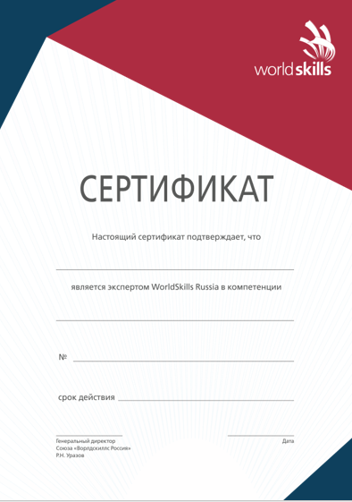
Какие виды документов получают эксперты?
Выдается эксперту, прошедшему процедуру Сертификации экспертов WSR
Дает право проведения соревнования по своей компетенции на любых чемпионатах WorldSkills Россия
Дает право ведения деятельности, официально представляя WorldSkills
Выдается на срок до 5 лет в зависимости от профессии
Сертификат Эксперта
Ворлдскиллс

Slide 6
Сравнительная таблица документов
Свидетельство о праве проведения корпоративного чемпионата или чемпионата в своей организации | Свидетельство о праве проведения регионального чемпионата | Сертификат Эксперта WSR
Выдается Союзом ВСР | Выдается Союзом ВСР | Выдается Союзом ВСР
Дает право проведения внутренних чемпионатов для своей организации | Временная альтернатива Сертификату WSR | Может быть получен в замен Свидетельства или без Свидетельства, сразу
Действует бессрочно | Дает право проведения чемпионатов в регионах | Дает право проведения любых чемпионатов и официального участия во всех мероприятиях WSR
 | Срок действия 2 года | Имеет срок действия, может быть продлен
 |  | Есть процедура онлайн подтверждения по номеру

Slide 7
Этапы обучения экспертов
Работа на чемпионате
Проведение Чемпионата
Работа на чемпионате в качестве главного эксперта
Сертификационная Комиссия
Дополнительные требования по компетенции
Обучение + Тестирование
Официальный чемпионат WSR
Обучение, организуемое Союзом ВСР, по стандартам WS
Тестирование по CIS, стандартам WS и по профессии
Под контролем сертифицированного эксперта
Тестирование на онлайн ресурсе в присутствии преподавателя
Организован Союзом ВСР или с его участием
На чемпионате присутствует представитель Союза ВСР
Работа в роли Эксперта (рядового/обыкновенного)
Проверка практических навыков по профессии
Контроль результатов со стороны Тех. Дирекции Союза
Рекомендация национального эксперта по результатам работы
Выдача Свидетельства о праве проведения чемпионата
Контроль работы на чемпионатах со стороны Союза ВСР
Получение Сертификата Эксперта WSR
Прохождение каждого этапа фиксируется Союзом ВСР. Возможен дальнейший рост, с выдачей соответствующих документов.

Slide 8
Сравнительная таблица вариантов обучения
Тренинг по стандартам проведения чемпионатов WorldSkills | Тренинг по профессии
Проводится Союзом ВСР с выдачей свидетельства о праве проведения чемпионатов | Проводится СЦК или организован профсообществом по копметенции
Длительность обучения 24 часа | Длительность обучения в зависимости от особенностей профессии
Включает обучение стандартам WorldSkills и навыкам работы с системой CIS | Может включать обучение по стандартам WS + CIS
Может быть частью тренинга по профессии | Проводится под контролем Союза ВСР
Обязателен для новых Экспертов | Как правило, обязателен для экспертов, претендующих на Сертификацию Экспертов WSR (Зависит от требований Сертификационой комиссии)

Slide 9
Сертификация экспертов WorldSkills Россия

Slide 10
Где начало и конец?
Сертификат может получить любой совершеннолетний специалист по своей профессии при выполнении всех требований
Для начала нужно:
Иметь опыт работы и профильное обучение
Иметь опыт работы на чемпионате WS
Быть активным в профсообществе, в том числе на Форуме экспертов WSR
Сертификат имеет срок действия от 1 года до 5 лет в зависимости от особенностей профессии
Сертификат можно продлить
Сертификат может быть отозван при выявлении нарушений

Slide 11
Этапы сертификации
Заочный этап
Проверка формальных требований: предоставление документов, проверка опыта работы, пройденного обучения, тестирование (CIS, стандарты), представление портфолио и др.
Очный этап
Проверка профессиональных навыков, в том числе выполнения модулей задания
Проводится Сертификационной Комиссией (СК)
Выдача сертификата
Осуществляется Союзом ВСР после получения заключения СК

Slide 12
Заочный этап Сертификации Эксперта WSR
Входные документы
Проверка подтверждающих документов
Чемпионатный опыт
Работа на чемпионате в качестве эксперта
Требования СК
Дополнительные требования по компетенции
Проверка обучения
Заявление
Обучение, организуемое Союзом ВСР
Тестирование по CIS и стандартам
Работа на чемпионате в качестве Главного эксперта
Под контролем сертифицированного эксперта + рекомендация
При аудите Союза ВСР
Проверка обучения по формальным документам
Уже достигнутые успехи Эксперта могут быть зачтены при прохождении процедуры сертификации

Slide 13
Очный этап
Организуется Сертификационной комиссией
Может проходить в рамках чемпионата или в другое время и в другом месте по решению/согласованию СК
Должен включать проверку практических навыков, сопоставимых с теми, которыми должен обладать участник. Эксперт должен быть в состоянии продемонстрировать выполнение задания
Предварительно публикуется согласованная с Союзом ВСР процедура сертификации по компетенции на Форуме экспертов
Предварительно публикуется примерное задание для кандидатов

Slide 14
Сертификационная Комиссия (СК)
Состав: Нац. Эксперт + Представитель Союза ВСР или Экспертного совета + Сертифицированный(ые) эксперт(ы)
Председатель: Национальный Эксперт
Процедура сертификации и работы СК заранее описывается, утверждается Союзом ВСР и публикуется на форуме экспертов / сайте WSR
Члены комиссии голосованием принимают решение о сертификации кандидата

Slide 15
Спасибо!
Овсянников Семён
Координатор по развитию профсообществ
so@worldskills.ru

